Slide 1


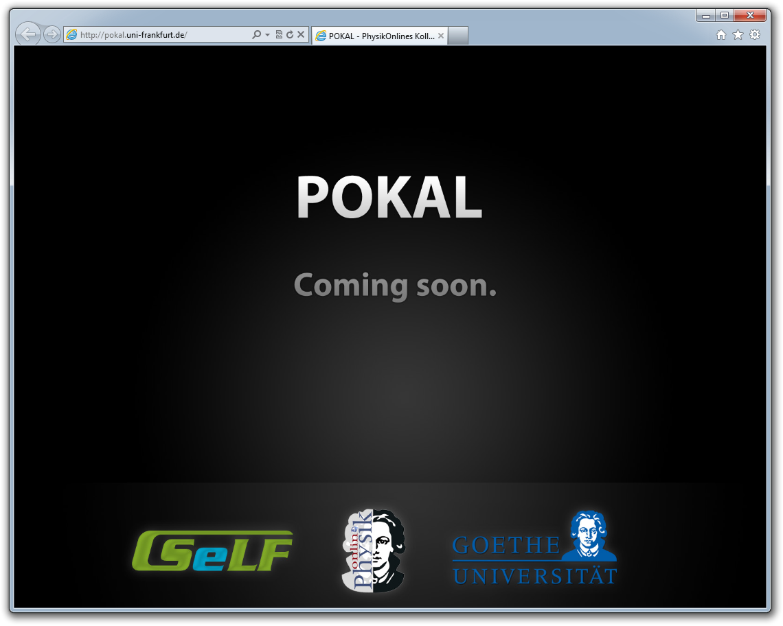
POKAL SeLF-Projekt 2012 vom FB13
Sven Köppel
SeLF-Zwischentreffen
Mo 01.10.2012, 10-16 Uhr, Frauenlobstr. 1, Frankfurt

Slide 2
Plan und Wirklichkeit
  POKAL sollte im August entwickelt werden
  POKAL sollte bis WS 12/13 fertig sein
  Entwicklung wurde vor zwei Wochen gestartet
Probleme
  Hiwi konnte nicht programmieren → gekündigt
  Zeit: „Programmier-Block“ hat sich ständig verschoben
  Weniger Interprojekt-Engagement als erhofft

Slide 3
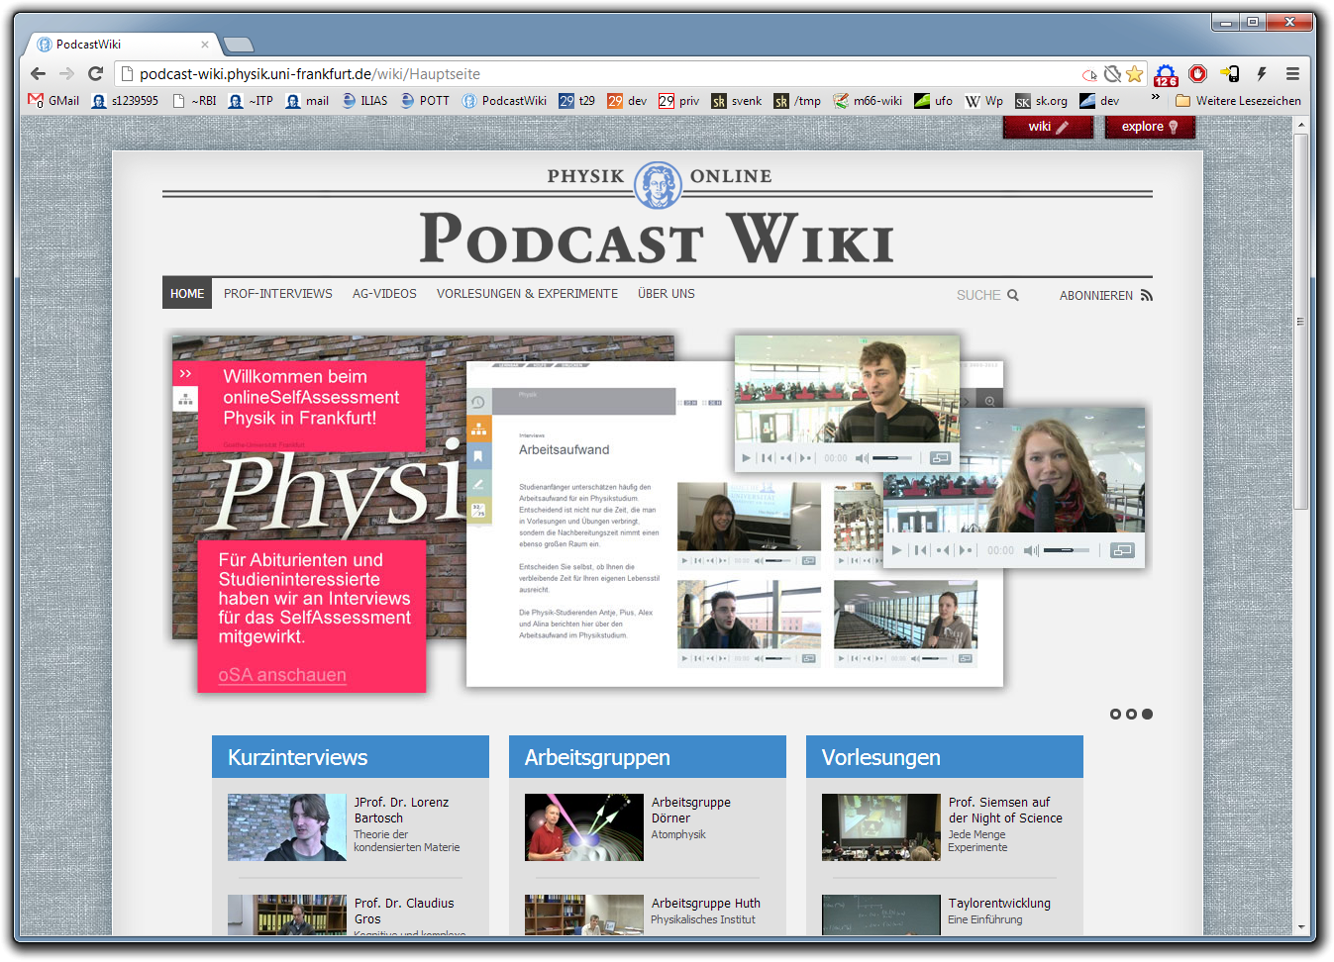
Wo ging viel Manpower hin?
Erneuerung des PhysikOnline-Projektes von innen

Slide 4
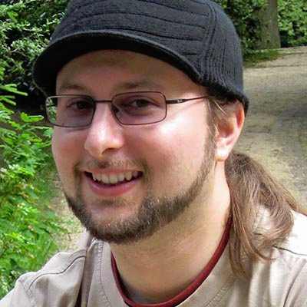
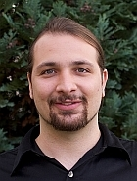
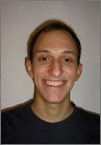
Wie geht’s jetzt weiter?
  Neues Programmiererteam:
  Serverinfrastruktur existiert
  Entwicklung läuft auf Hochtouren
+ ich
David D.
Marius S.
Carsten B.

Slide 5

Demo: Was bislang geht
Fast-echtzeit Concurrency; ohne Etherpad

Slide 6

POKAL
Sven Köppel
koeppel@elearning.physik.uni-frankfurt.de
POKAL SeLF-Projekt 2012 vom FB13
Sven Köppel
SeLF-Zwischentreffen
Mo 01.10.2012, 10-16 Uhr, Frauenlobstr. 1, Frankfurt

